Slide 1

苍穹外卖系统
软件测试正式合格性报告
指导老师：李岩| 组长：丁崇轩 | 2026.05.28
组员：邵蔚蓝，陈文杰，艾恒成，诸佳璐，王浩鹏，张瑞东，翁士帅
计算机科学与技术学院、软件学院

Slide 2

报告大纲
01 项目标识与系统概述 (CH 1)
05 单元测试深度分析 (CH 4)
02 测试计划与分工 (CH 2)
06 集成测试验证 (CH 5)
03 测试工具与环境配置 (CH 2)
07 系统测试与压测 (CH 6)
04 测试概述与执行记录 (CH 3)
08 总结、社会影响与个人总结

Slide 3
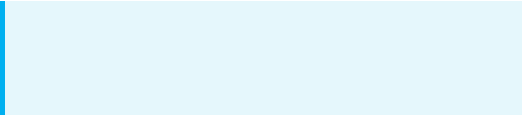
第 1 章：项目范围与系统标识
项目基本信息
测试编号体系
项目名称 | 苍穹外卖（Sky Take-Out）报告
文档标识 | ZJUT-TEST-10-TR-2026
核心模块 | sky-common, sky-pojo, sky-server
•
UT-M2～UT-M8： 七大业务模块单元测试
•
IT-M2～IT-M8： 模块间集成测试
•
ST-FUNC： Apifox 功能自动化系统测试
•
ST-PERF： JMeter 并发压力性能测试
测试对象： 一款基于 Spring Boot 3 + MyBatis + Redis 开发的在线订购系统，涵盖管理端（商家）与 C 端（小程序）。

Slide 4
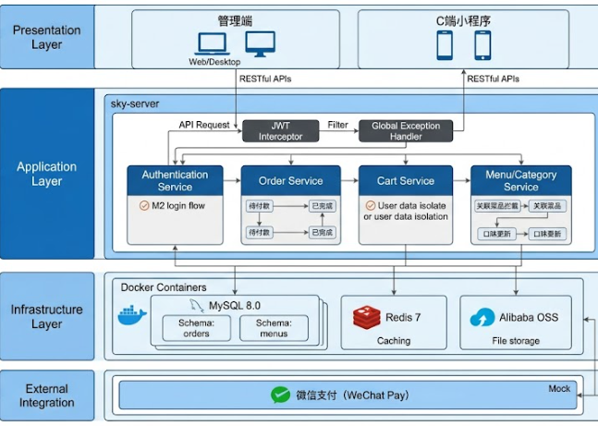



系统架构设计概览
三模块分层架构
sky-server： 业务主模块，承载核心 Controller/Service 逻辑。
sky-pojo： 数据契约模块，定义 Entity/DTO/VO。
sky-common： 基础能力模块，封装 JWT、拦截器与异常处理。
采用前后端分离架构，数据层以 MySQL 8 为持久化，Redis 7 为缓存，OSS 为文件存储。

Slide 5
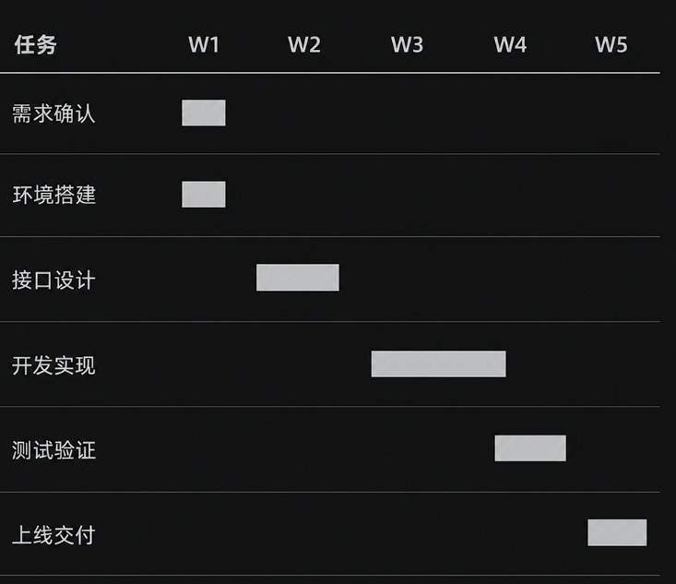
第 2 章：测试计划与团队分工
关键时间节点
•
W1： 用例设计完成（Jira 看板就绪）
•
W2： 单元测试通过（行覆盖率 > 70%）
•
W3： 集成测试完成（全链路验证）
•
W4： 系统测试完成（产出压测报告）
角色分工 (M1-M8)
人员 | 职责角色 | 核心模块
丁崇轩 | 组长/架构 | CI/环境/报告整合
邵蔚蓝 | 测试执行 | 员工管理 + JWT
陈文杰 | 测试执行 | 菜品管理
张瑞东 | 测试执行 | C端下单 + 支付
翁士帅 | 性能/安全 | 报表统计 + 压测

Slide 6
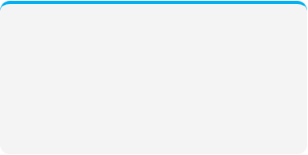
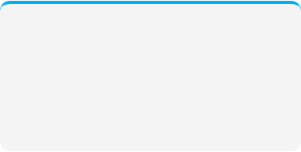
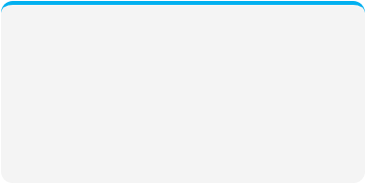
测试技术栈与环境分层
开发测试层
持续集成层
系统压测层
JUnit 5 + Mockito 5.x
GitHub Actions (CI)
Apifox (自动化)
H2 内存数据库 (单测)
Docker (MySQL/Redis)
JMeter 5.x (并发)
风险评估： 针对微信支付采用 Mock 策略；通过 H2 专用 Schema 解决 SQL 语法差异；通过 Jira 每日看板缓解进度风险。

Slide 7

第 3 章：测试概述与执行记录
阶段 | 测试类 | 用例/场景总数 | 通过率 | 状态
单元测试 | 34 | 355 | 100% | Pass
集成测试 | 18 | 32 | 100% | Pass
系统测试 | - | 62 接口 / 4 梯度 | 100% | Pass
主要活动记录
发现缺陷总数：5 个
W1：环境搭建与用例评审通过
已全部修复并通过回归验证。其中 1 个高危缺陷在单测阶段检出。
W2：GitHub Actions CI 流水线正式运行
W3：Docker 生产级中间件集成环境部署

Slide 8

第 4 章：单元测试

Slide 9
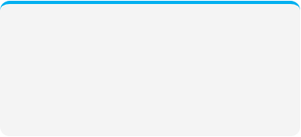
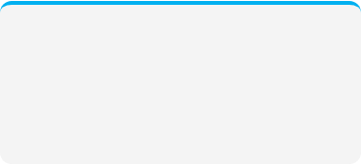
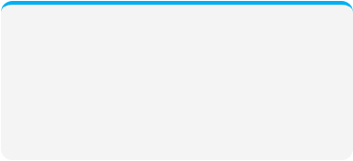
单元测试分层逻辑
Controller 层
Service 层
Mapper 层
MockMvc 验证 HTTP 契约与 JSON 响应。
Mockito 隔离验证业务逻辑分支。
H2 数据库验证 SQL 语句正确性。
统计数据： 共 355 个用例。M3 分类管理 (118个) 与 M7 购物车 (76个) 是测试深度最重的模块。

Slide 10
M2-M8 模块核心工作简述
模块 | 功能范畴 | 用例数 | 核心测试方法与验证点
M2 | 员工管理 + JWT | 24 | 等价类/边界值。多重登录拦截与 Token 生成。
M3 | 分类 + 菜品管理 | 118 | 场景法/因果图。关联删除拦截、口味联表增删改更新。
M4 | 套餐管理 + 上传 | 50 | 判定表/等价类。停售菜品禁止起售套餐逻辑。
M5 | 订单 + 定时任务 | 37 | 状态迁移图/场景法。合法状态流转校验与超时自动取消。
M6 | C端用户 + 地址 | 22 | 等价类/边界值。默认地址互斥切换，新用户自动注册。
M7 | 购物车 + 下单支付 | 76 | 场景法/正交法。下单事务链保证、重复下单幂等性验证。
M8 | 报表 + 基础设施 | 28 | 判定表。营业额报表生成逻辑、AutoFill AOP拦截填充。

Slide 11
用例设计方法选型与应用
常用黑盒设计方法
复杂逻辑分析方法
在单元测试阶段，我们针对业务复杂度选用了多种黑盒测试设计方法：
•
场景法： 站在用户视角构造“基本流”与“备选流”。在 M3 菜品管理与 M7 订单支付流程中，通过故事线串联多个原子操作。
•
等价类划分法： 将输入域划分为有效与无效集合，以最小用例集覆盖最大范围。应用于 M2 登录与 M6 用户注册。
•
状态迁移图： 专门针对 M5 订单状态机设计。详尽梳理“待接单”到“已完成”的所有合法变迁，并构造非法迁移用例验证鲁棒性。
•
边界值分析法： 聚焦输入域边缘，如密码长度限制、库存为 0 或 1 的临界点。补充了 M2 的安全校验深度。
•
因果图法： 分析输入条件的制约关系。在 M3 分类删除逻辑中，通过逻辑图生成判定表，确保关联业务拦截无死角。
•
判定表法： 针对具有明确逻辑因果的模块，如 M4 套餐起售校验（涉及菜品状态组合），穷举所有条件动作关联。

Slide 12
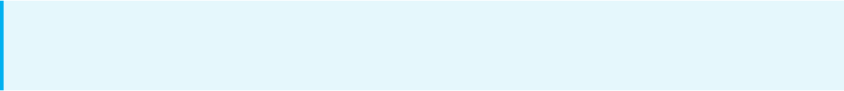
设计方法差别与实证分析
通过对不同模块采用不同方法，我们总结了各种设计策略在单测中的效能差异：
方法对比 | 设计焦点 | 适用场景案例 | 优劣势分析
等价类 vs 边界值 | 输入域覆盖与临界点 | M2 员工登录、M6 地址簿 | 等价类保证“广度”，边界值保证“精度”。单独使用等价类常遗漏 0、max 等临界 Bug。
判定表 vs 场景法 | 逻辑组合与业务流程 | M4 套餐起售、M7 下单流程 | 判定表适合处理“条件-结果”明确的规则逻辑；场景法适合有时序依赖的动态流程，但难以覆盖所有分支组合。
因果图 vs 状态迁移 | 条件制约与系统演变 | M3 关联校验、M5 订单状态 | 因果图适合分析静态输入逻辑；状态迁移则是针对具备“生命周期”的对象进行动态覆盖，对状态机验证不可替代。
实证结论： 在 M7 购物车模块中，场景法相比正交实验法表现更优。因为下单涉及强时序依赖，场景法能模拟真实用户链，而正交法容易产生大量无意义的因子组合，增加维护成本。

Slide 13
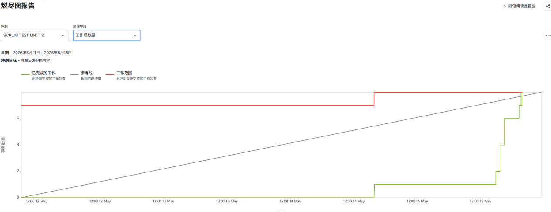



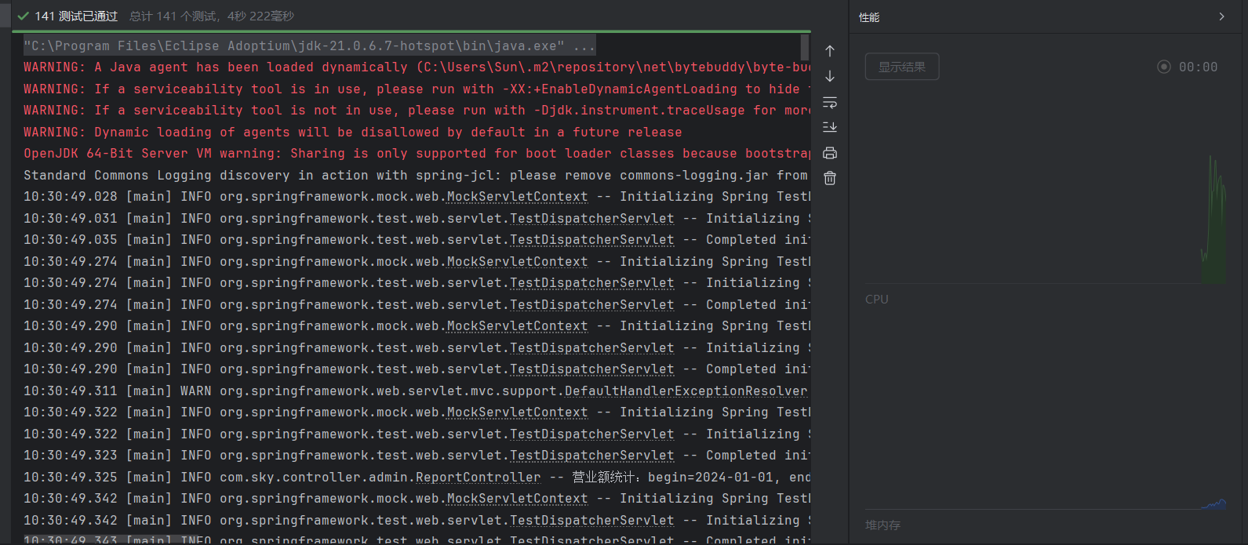
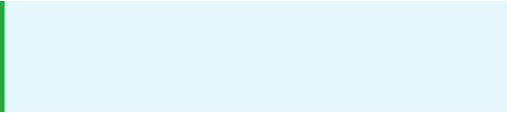
单元测试任务执行总结
任务达成情况
•
用例规模： 累计编写 355 条单元测试用例，覆盖 34 个核心 Java 类。
•
测试质量： 用例一次性通过率 100%，关键业务逻辑（Service层）行覆盖率稳定在 70% 以上。
•
缺陷拦截： 成功检出 BUG-M7-001 (数据隔离缺失) 等高危逻辑缺陷，实现“缺陷前置”。
[在此处插入单测汇总图表]
建议：插入模块用例分布柱状图或项目燃尽图 (Fig. 1)
通过 JUnit 5 与 Mockito 的深度应用，我们实现了全自动化的 CI 回归环境，确保了后期重构的安全性。

Slide 14

单元测试发现与问题排查
检出高危业务缺陷
框架测试隔离问题
•
Controller 层隔离： 使用 @WebMvcTest 时未自动加载全局异常处理，需通过 @Import 补充加载 (M2发现)。
BUG-M7-001：数据隔离失效
•
拦截器耦合规避： 避免全切片启动触发 JWT 拦截导致需 Mock 大量无关配置，采用 standaloneSetup 实现真正的 Controller 独立测试 (M5/M8优化)。
在 M7 模块中发现 showShoppingCart() 误用 .id(userId) 代替了 .userId(userId)，导致查询未按用户过滤，所有用户会看到全部数据。通过单测精准定位并修复。
•
数据库方言： H2 内存库与真实 MySQL 存在微小语法差异，需维护特定 Schema。

Slide 15
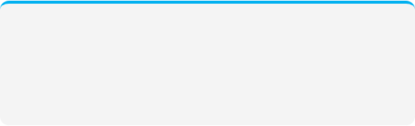
M7 模块：购物车逻辑验证
BUG-M7-001 已修复： 针对上述检出的购物车查询越权 Bug，在单测验证通过后，已平稳推至集成测试环境。
场景法测试
结论
加购 → 重复加购(数量累加) → 减量(1变0自动删除) → 清空购物车。
场景法更适合处理购物车这种具有“强关联、多步骤、强时序”特点的业务模块，而不是正交组合。

Slide 16
第 5 章：集成测试

Slide 17


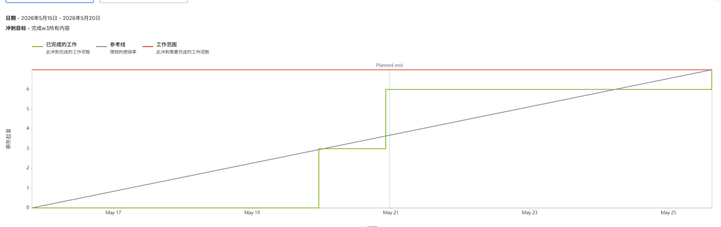
集成测试环境与 CI/CD
Docker 隔离环境
MySQL 8.0: 端口 3307
Redis 7: 端口 6380
[项目燃尽图-集成测试]
通过 GitHub Actions 实现每次 Push 后自动执行 18 个测试类，保证主分支代码质量。

Slide 18




核心业务链集成验证
(状态=待付款)
(状态=待接单)
(状态=派送中)
(状态=已完成)
核心产出： 验证了 JWT 拦截器在不同环境下的鉴权行为，以及 @Transactional 事务回滚在复杂链条下的有效性。

Slide 19
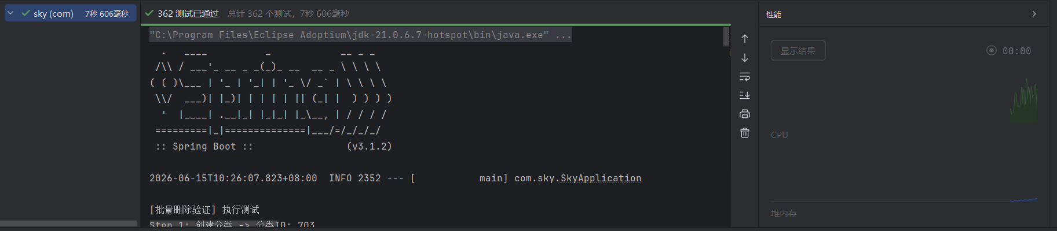

集成测试任务总结
总体执行概况
•
测试规模： 18 个测试类，32 个业务场景。
•
质量指标： 通过率 100%。
•
核心成果：
○
实现 JWT 拦截器在 Docker 环境下的真实鉴权验证。
○
验证跨表级联操作（如菜品口味、套餐菜品关联）的事务完整性。
○
确认 Redis 缓存命中与失效逻辑与数据库的一致性。
○
完成 WebSocket 从下单到催单的端到端推送链路。
集成测试有效识别并修复了跨层协作问题，重点解决了单测阶段 Mock 无法覆盖的中间件交互细节。

Slide 20
第 6 章：系统测试

Slide 21
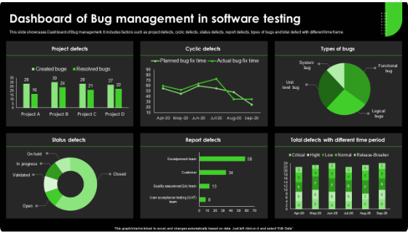

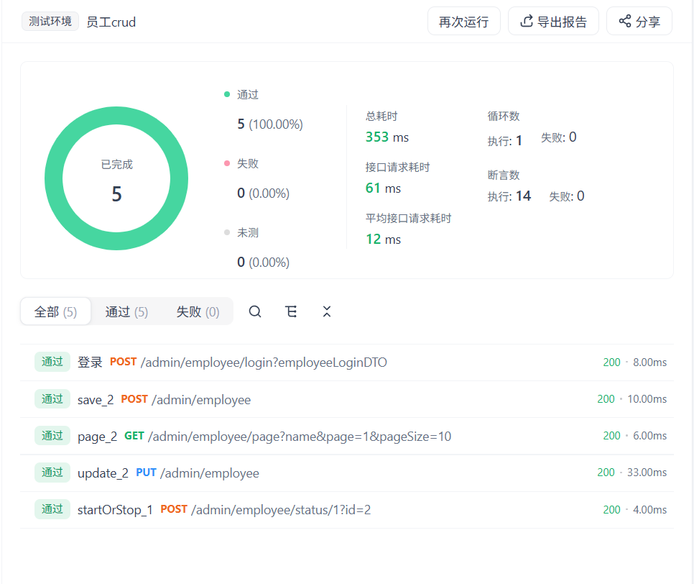
API 自动化与响应耗时统计
Apifox 全接口验证
覆盖 62 个接口（覆盖率 100%）。
验证内容：状态码、JSON 结构、核心字段断言。
结果： 平均接口耗时 < 15ms。

Slide 22

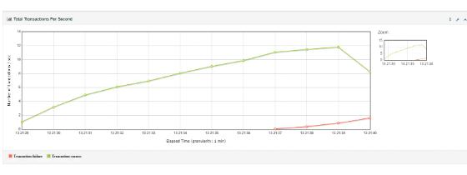
JMeter 压力测试结果分析
性能拐点与吞吐量
峰值 TPS： 5,106.1 (200 并发)。
拐点分析： 500 并发时 TPS 下降 6.9%，响应时间曲线陡增。
优化建议： 扩容 HikariCP 连接池至 30-50；增加 Redis 预热策略。

Slide 23
测试总结：典型缺陷回顾
编号 | 严重级别 | 模块 | 缺陷描述
BUG-002 | 🔴 致命 | M7 下单 | XML 参数绑定名错误，下单抛 BindingException
BUG-003 | 🟠 高 | M8 报表 | 统计循环条件逻辑反向，仅返回首日数据
BUG-004 | 🟡 中 | M4 上传 | 空文件校验缺失导致 NPE
总体评价： 5 个缺陷已 100% 修复并回归。系统具备上线运行的质量稳定性。

Slide 24
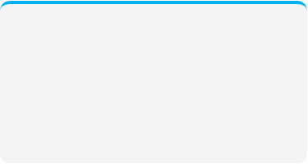
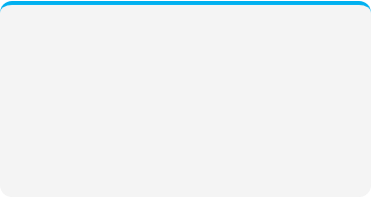
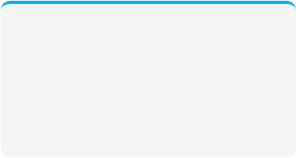
软件测试与社会可持续发展
保障社会运行可靠性
践行绿色计算理念
数字化项目管理
修复 BUG-002 这种致命缺陷，保障了商户收入与用户下单的信任基础。
性能压测识别出“空转耗能”瓶颈，通过调优提升单机处理能力，降低数据中心能耗。
基于 Jira 的管理体系，实现了测试过程的数字化资产沉淀与知识传承。

Slide 25
谢谢观看
苍穹外卖测试项目组

